Slide 1
하늘에서 신상이 내린다면
5조
최태용 곽찬양 이동준

Slide 2

CONTENTS
신상이
01
시나리오
02
테이블 명세
03
E-R 다이어그램
04
클래스 다이어그램
05
android 다이어그램
06
칸반 보드
07
시연

Slide 3
시나리오
고객용 안드로이드 앱
서버에 등록된 상품과 할인쿠폰 정보를 불러와 상품을 위에서 계속 떨어뜨린다.
화면 위에서 떨어지는 상품을 화면 아래에 있는 카트를 움직여 담는다.
카트 아래에는 종료버튼과 장바구니로 이동하는 버튼이 있다.
장바구니로 이동하면, 담긴 상품의 정보를 볼 수 있다.
담긴 상품을 터치하면 삭제 여부를 묻는 toast 표시됨.
되돌아가기를 터치하면 이전 화면으로 돌아간다.
결제를 누르면 담긴 상품이 결제된다.
관리자용 웹 서버
로그인 화면에서 로그인과 회원가입 가능
고객 아이디 로그인시 인원수정페이지 표시
관리자 아이디 로그인시 메뉴에 인원추가,회원목록보기, 상품추가, 상품목록보기, 쿠폰추가, 쿠폰목록보기, 로그아웃 표시됨.
상품과 쿠폰은 각각 selectAll, insert, selectOne, update, delete 가능함.

Slide 4
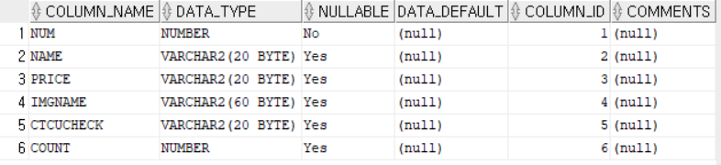
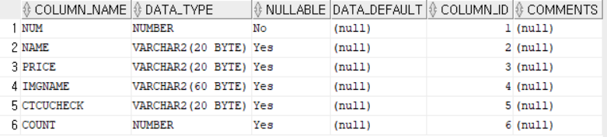
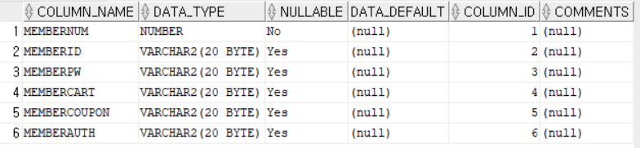
테이블 명세
CART
COUPON
MEMBER

Slide 5
E-R 다이어그램(1/2)
MEMBERNUM
MEMBERID
MEMBERCOUPON
MEMBER
MEMBERPW
MEMBERCART
NUM
MEMBERAUTH
item
NAME
CART
COUNT
COUPON
COUNT
PRICE
CTCUCHECK
IMGNAME
NUM
NAME
PRICE
IMGNAME
CTCUCHECK

Slide 6
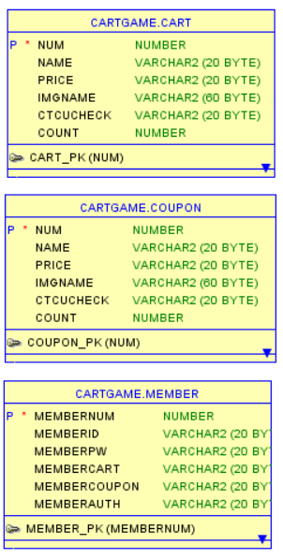
E-R 다이어그램(2/2)

Slide 7
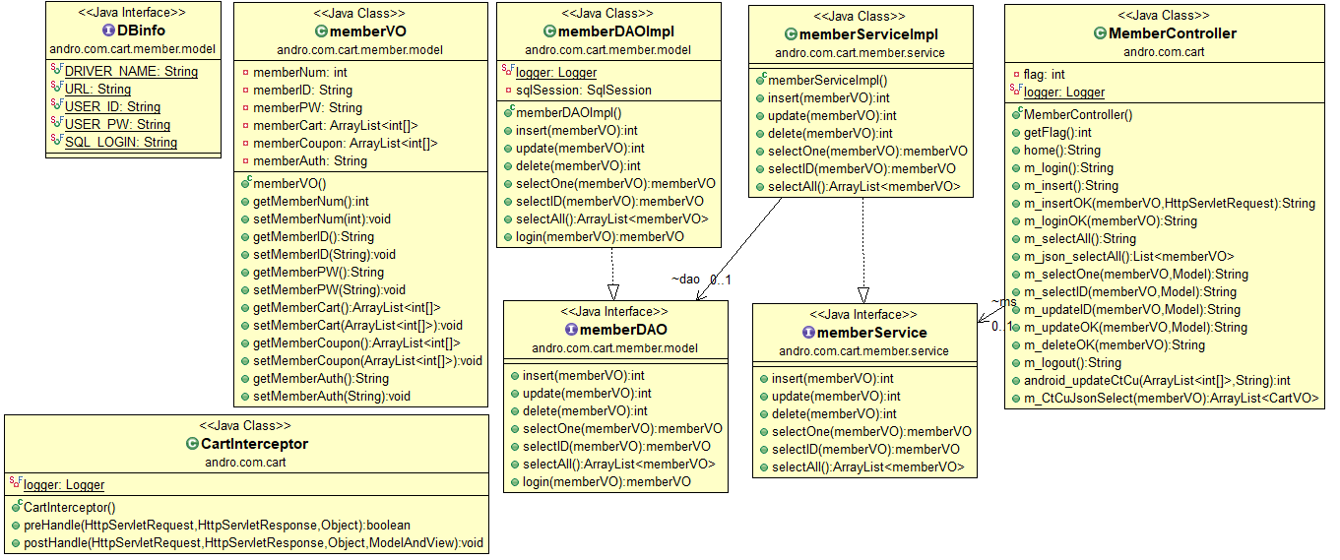
클래스 다이어그램(1/2)

Slide 8
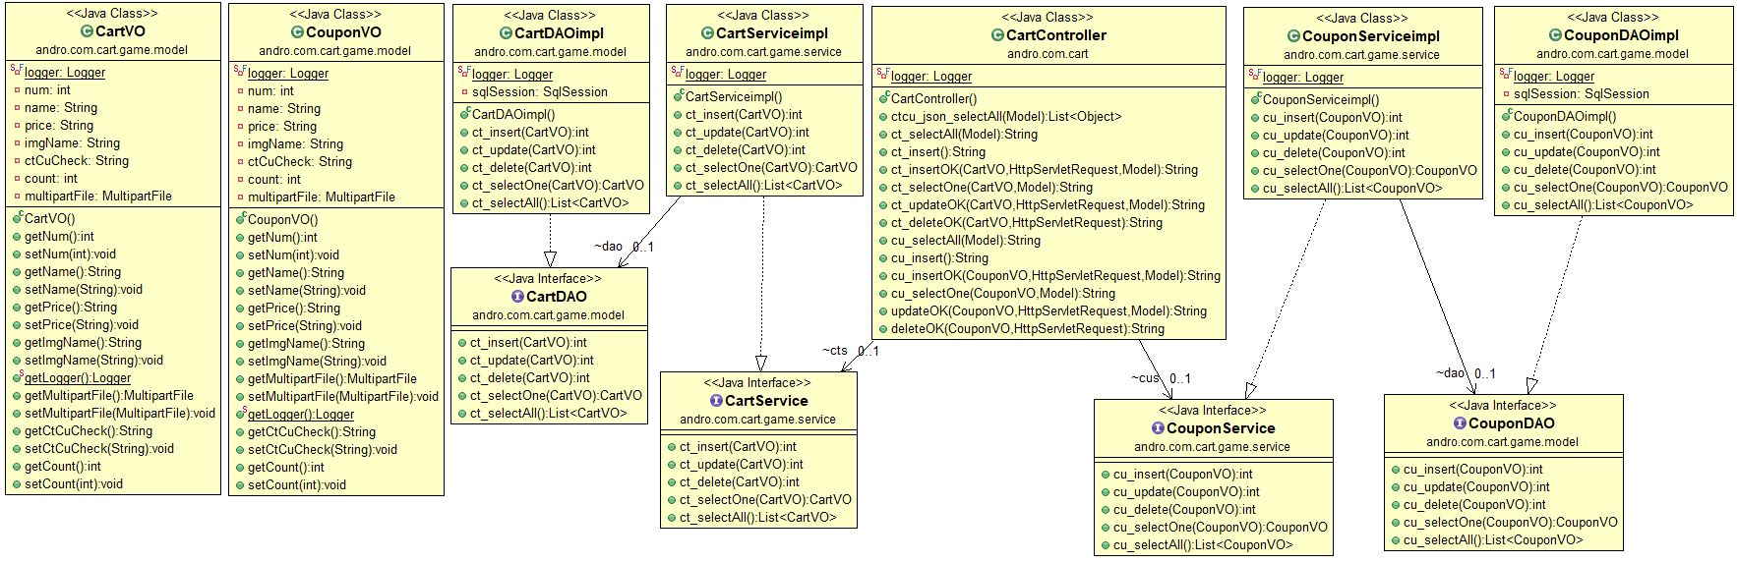
클래스 다이어그램(2/2)

Slide 9
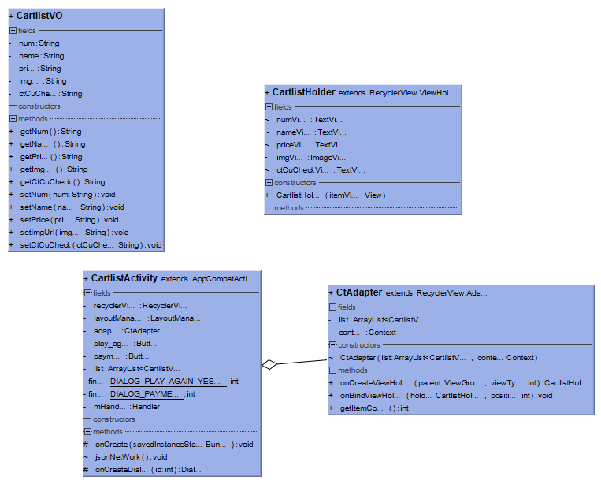
android 다이어그램(1/2)

Slide 10
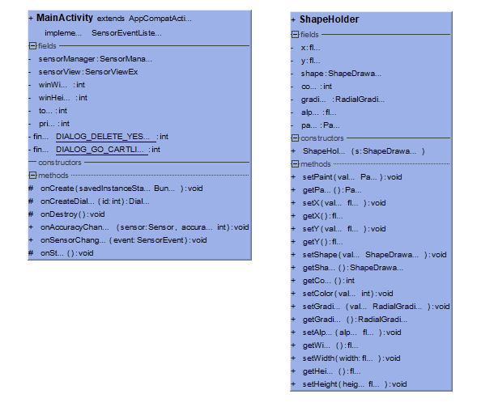
android 다이어그램(2/2)

Slide 11
칸반 보드(최태용)
To-Do | Done | 회고
기본 시나리오 보고받음 1h | 1h
서버 시나리오 정리 0.5h | 0.5h
android 시나리오 정리 0.5h | 0.5h
DB class diagram 준비 1h | 1h
역할분담 1h | 1h
E-R diagram 준비 및 발표 2h | 2h
DB 명세서 1h | 1h
member table 구현 2h | 2h
member cart coupon table 통합 3h | 3h

Slide 12
칸반 보드(최태용)
To-Do | Done | 회고
interceptor 로그인 구현 4h | 6h | 인터셉터 사용시, 기존의 sqlMapper가 작동되지 않는다는 것을 확인. DynamicWeb구현 방식으로 구동 후 pom.xml. web.xml 등에서 depecdency 업그레이드하였습니다.
android server data parsing 구현 2h | 2h
장바구니 activity image 링크 구현 3h | 8h | network thread와 view thread를 연동해서 작동시키려 했으나, 실패하였습니다.
안드로이드 추가 학습 5h | 5h
장바구니 리스트 구현 3h | 5h | 설계 오류. 기존에는 컨텐츠 뷰를 유동적으로 만들어보려 했으나, 처음에 실패. 이후 recyclerView를 공부해서 recyclerView로 리스트를 구현했습니다.

Slide 13
칸반 보드(곽찬양)
To-Do | Done | 회고
역할분담 1h | 1h
시나리오 작성 1h | 2h
spring 학습 3h | 3h
android 소스 학습 2h | 6h | android 학습 오래걸림
공 떨어지는 animation 구현 2h | 3h
담아둔 아이템들 총액 표시 구현 3h | 3h
아이템의 value값 받기 3h | 3h
예산 설정 구현(예산 초과시 진동, 장바구니로 이동) 3h | x | 시간부족으로 구현 못함
떨어지는 공과 카트 좌표 일치 이벤트 구현 4h | 4h
공을 상품 image로 변경 3h | 4h
상품마다 떨어지는 속도 설정 3h | 3h

Slide 14
칸반 보드(이동준)
To-Do | Done | 회고
spring 학습 3h | 3h
CartVO, CartDAO, CartDAOimpl 1h | 1h
cart_selectAll 구현(controller, sqlMapper) 2h | 4h
DB 테이블 구현, 쿼리문, jsp 뷰 작성 4h | 4h
cart_insert 구현(controller,sqlMapper) 2h | 2h
selectOne,update,delete 구현 3h | 3h
VO, DAO(impl), Service(impl) 나누고 jsp는 ct_, cu_로 구분하기 2h | 3h
사용할 android 소스 학습 및 예제 검색 3h | 5h
장바구니UI 에 JSON으로 뿌려주기 3h | 6h+ | 장시간 소요될 것으로 판단하여 태용 형에게 넘김
activity_main에서 떨어지는 공을 상품 image로 바꾸기 4h | x | 장시간 소요..
발표자료 2h | 3h

Slide 15
시 연

